Slide 1
Python编程与科学计算
课程名称
江苏大学计算机科学与通信工程学院 王洪金
https://sagecell.sagemath.org/

Slide 2
安装Pygame
安装：
pip install pygame
-i https://pypi.tuna.tsinghua.edu.cn/simple/
升级：
pip install –upgrade pygame
-i https://pypi.tuna.tsinghua.edu.cn/simple/
在包含setup.py文件的页面，在地址栏输入：%comspec%,进入dos状态
python setup.py build
python setup.py install
将文件拷贝到Scripts文件夹中，在地址栏输入 %comspec%,进入dos状态
pip install pygame-2.3.0-cp311-cp311-win_amd64.whl

Slide 3
Python学习
https://www.bilibili.com/video/BV1c4411e77t?p=20
https://www.bilibili.com/video/BV1wD4y1o7AS/?spm_id_from=333.788.recommend_more_video.0
python 最快多长时间学完？
https://www.zhihu.com/question/282432384/answer/2580579935
真香啊！让 Python 编程起飞的 24 个神操作！
https://zhuanlan.zhihu.com/p/481943776
花了两天从几十万行代码里总结出的22个Python万用公式，非常有用！
https://zhuanlan.zhihu.com/p/591580988

Slide 4
简 介
本课程主要目标(学期末)：
目标1：
了解程序设计语言的功能，了解程序语言的发展历史和现状，对科学发展观有进一步的认识，能够理解精益求精的大国工匠精神，懂得科技报国的家国情怀和使命担当的意义。
目标2：
掌握python语言的标识符、变量、输入输出、数据类型等基本语法，掌握列表、字典等python中的基本数据结构：
目标3：
掌握程序编写的基本结构及流程控制实现，掌握python语言中函数的定义及使用；
目标4：
掌握python中类、文件使用和异常处理；
目标5：
掌握使用第三方库Pygame包来开发一款2D游戏，懂得如何获取和使用第三方库。

Slide 5

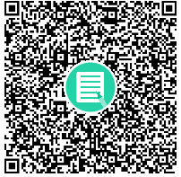
简 介
王洪金：
通信工程系教师；
办公地址：计算机大楼511；
手机： ；
邮箱：XXXXXXXXX@qq.com；
学习QQ群：
群名称：2024年春Python自学2
群 号：826913936
若加我好友：
问题：我的真实姓名？
答案：傅里叶变换

Slide 6
课程简介
课程简况：
课程地位: 专业基础课
课程性质：选修
适用专业：自主研学课程
前期基础: 程序设计基础
课程安排：
理论课时：24课时
教材与参考书：
教材：python语言程序设计，赵璐，上海交通大学出版社，2019年3月第1版
Python编程：从入门到实践（第2版） ([美]埃里克·马瑟斯（Eric Matthes）) ，人民邮电出版社，2020年09月18日

Slide 7
简 介
学习成绩组成(按小组提交:小组成员3-4人) ：
平时作业：50%
5次课后习题作业：考核学生对课程基础理论知识的理解和掌握程度；
《外星人入侵》侧面版游戏设计报告：50%
完成左射外星人入侵游戏，参照参考书12-14章。提交代码与简单文字说明。考查项目需求团队合作能力、分析能力、语言组织能力、系统设计能力以及程序设计能力。
电子文档
电子+纸质文档

Slide 8
课程简介
理论课程
第1课 Python简介、安装与变量(3)
第2课 条件分支与循环结构(3)
第3课 列表与字典(3)
第4课 函数、文件 (3)
第5课 类(3)
第6∼8课 外星人入侵游戏(9)

Slide 9

Python简介
注释
单行注释、多行注释
变量
命名规则、赋值
输入和输出函数
input(), print()
数字(number)
int(整型)、float(浮点型)、complex(复数型)
字符串(string)
基础语法
算术运算符
+, -, *, /, %, **, //
运算符
赋值运算符
=, +=, -=, *=, /=, %=, //=
关系运算符
==, !=, >, <, >=, <=
True
False
逻辑运算符
and, or, not
单分支结构
if...else
分支循环结构
多分支结构
if...elif…elif…else
while循环
break、continue
for循环
for、for...else
列表(List)、元组(tuple)、字典(dictionary)、集合(set)
函数操作
文件操作
模块和包
模块
：你定义的函数和变量的文件，其后缀名是.py
包：
文件夹（定义了一个由模块及子包）

Slide 10
本课目标
1．了解Python语言的历史及现状
2． Python语言开发环境配置

Slide 11
第1章 计算机基础及Python简介
§1.1 Python简介
§1.2 Python安装与测试
§2.1 基础语法知识：标识符及命名规则§2.2 基础语法知识：变量与赋值语句
§2.3 基础语法知识：字符串

Slide 12
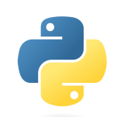
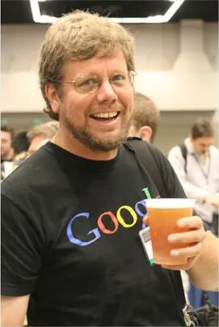
§1.1 Python简介
Python的简介
Python语言是一个90后，在1989年的圣诞节期间，荷兰人Guido von Rossum, 为了打发无趣的圣诞节创造了Python, 这个名字是取自英国20世纪70年代首播的电视喜剧《蒙提派森的飞行马戏团》(Monty Python’s Flying Circus).
Python已经更新到3.11版本了，被大家叫做Python3000，或简称Py3k,在2020年1月1日，官宣停止了Python2的更新。

Slide 13
§1.2 Python语言的发展及现状
Python的简介
1.Python为什么值得拥有
小白
Python基础课
科学计算
机器学习
深度学习
自动化处理
多媒体处理
数据分析
数据挖掘
搜索算法
人工智能应用
自动化办公
数据产品
机器学习算法
推荐算法
Web开发
Python爬虫
量化交易

Slide 14
§1.2 Python语言的发展及现状
Python的简介
2.Python的发展方向
Web全栈开发方向
数据科学方向
掌握技术
掌握技术
数据库管理
数据分析
数据可视化
能够制作数据看板
实现数据指标监控
前端开发
数据库管理
后台框架技术
职业方向
职业方向
Web全栈开发工程师
数据产品经理
量化交易
初级BI商业分析师等

Slide 15
§1.2 Python语言的发展及现状
Python的简介
2.Python的发展方向
人工智能方向 机器学习
人工智能方向 深度学习
掌握技术
掌握技术
1. 掌握机器学习常用算法思想
2. 能够利用Python建立机器学习模型, 对一些应用场景进行智能化
1. 掌握深度学习常用框架
2. 可自行搭建图像相关算法、实现图像分类、人脸识别
3. 可自行搭建NLP算法、实现文本分类、问答系统等
4.掌握GAN网络相关算法，实现图像自动上色，图像美化等
职业方向
数据分析师
机器学习算法工程师
搜索算法工程师
推荐算法工程师
职业方向
人工智能工程师
Notes:
GAN 生成式对抗网络 NLP自然语言处理

Slide 16
§1.2 Python语言的发展及现状
Python的简介
3.Python的特点
是一种跨平台的计算程序设计语言 ⇒把你的想法告诉Python， Python再以计算机认识的方式告诉计算机， Python语言是人和计算机之间交流的工具；
是一种解释型语言 ⇒在开发过程中没有编译这个环节的，这一点与Java不同；
是一种交互式的语言⇒可以在提示符>>>后直接执行代码；
是面向对象的语言 ⇒在Python的语言中一切皆为对象；
是初学者最好的语言 ⇒对于初级程序员而言， Python是非常伟大的、支持广泛的应用程序开发、从简单的文字处理到www浏览器再到游戏，无所不能。

Slide 17
第2章 编写简单的程序
§2.1 示例程序：求两个整数的和与平均值
§2.2 标识符及命名规则
§2.3 变量与赋值语句
§2.4 数据的输入与输出
§2.5 数值
§2.6 字符串
§2.7 混合运算和类型转换

Slide 18

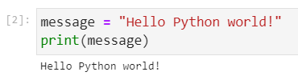
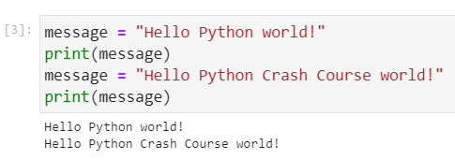
§2.1 示例程序：增加变量
①演示1：输出“Hello Python world!”
每个变量都指向一个值
②现在使用一个变量：
③扩展：
在程序中可随时修改变量的值，而Python将始终记录变量的最新值
Notes:
每个变量都指向一个值 ——与该变量相关联的信息。在这里，变量message指向的值为文本"Hello Python world!"
在程序中可随时修改变量的值，而Python将始终记录变量的最新值

Slide 19
§2.2 Python语言的书写规则
2.Python语言的书写规则：
①代码注释：一行注释用#表示
多行注释用’’’ ’’’或""" """表示
②在Python语言中，代码的缩进非常重要;
从第一列开始，前面不能有任何空格；
③使用换行符分隔；
④在Python语言中所有的语法符号，如” : ’ ’’ () ”等，都必须在英文输入法下输入，字符串中的符号除外.

Slide 20
动手试一试1
练习1-1：多条简单消息.将一条消息赋给变量，并将其打印出来；再将变量的值 修改为一条新消息，并将其打印出来。
msg = "I love learning to use Python."
print(msg)
msg = "It's really satisfying!"
print(msg)

Slide 21
§2.3 变 量
1. 变量的命名和使用
模块、函数的命名也遵循之。
在Python中使用变量时，需要遵守一些规则和指南：
变量名只能包含字母、数字和下划线。变量名能以字母或下划线打头，但不能以数字打头。
变量名不能包含空格，但能使用下划线来分隔其中的单词。
不要将Python关键字和函数名用作变量名。
变量名应既简短又具有描述性。
慎用小写字母l 和大写字母O ，因为它们可能被人错看成数字1 和0 。
例如，name 比n 好，student_name 比s_n好，name_length比length_of_persons_name好。

Slide 22
§2.3 变 量
关键字
python语言中有一些特殊的标识符，称为”关键字”。
import keyword
print(keyword.kwlist)
['False', 'None', 'True', 'and', 'as', 'assert', 'async', 'await', 'break', 'class', 'continue', 'def', 'del', 'elif', 'else', 'except', 'finally', 'for', 'from', 'global', 'if', 'import', 'in', 'is', 'lambda', 'nonlocal', 'not', 'or', 'pass', 'raise', 'return', 'try', 'while', 'with', 'yield']

Slide 23
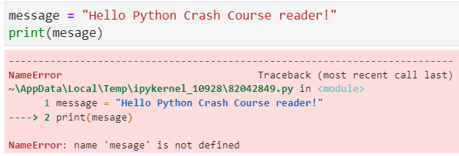
§2.3 变 量
2. 使用变量时避免命名错误
message = "Hello Python Crash Course reader!"
print(mesage)

Slide 24

§2.3 变 量
3. 变量的赋值
就是用一个变量来标识某个对象，语法格式:
变量 ＝ 表达式
链式赋值语句
用于这多个变量同时赋予相同的值。
x=y=z=200
解包赋值语句
将序列数据类型解包为对应相同个数的变量。
x, y = 100, 200

Slide 25
动手试一试2
练习1-2：个性化消息.用变量表示一个人的名字，并向其显示一条消息。显示的
消息应非常简单，下面是一个例子。
Hello Eric, would you like to learn some Python today?
msg = " Hello Eric, would you like to learn some Python today?"
msg

Slide 26
第2章 编写简单的程序
§2.1 示例程序：求两个整数的和与平均值
§2.2 标识符及命名规则
§2.3 变量与赋值语句
§2.4 数据的输入与输出
§2.5 数值
§2.6 字符串
§2.7 混合运算和类型转换

Slide 27
§2.4 数据的输入与输出
1.输入函数input()
输入函数的目的是使程序从用户那里获取信息，并可以用变量来标识它。
input()函数语句只能得到文本(字符串):
input(“请输入您的姓名:"))
m= input(“请输入第一个数:")),
若
则m是字符型变量。
若希望得到一个数值，则需要将输入的数据做如下处理:
eval(input("输入第一个数:"))

Slide 28
§2.4 数据的输入与输出
2.输出函数print()
print语句以文本形式显示信息,可以格式输出。
使用 format ()函数和f,r,u 表达式的输出语句
format()函数，格式化输出
语法：字符串.format()
用{}：去代替 %s %d %f
f表达式，3.5之后出的格式化输出的方法
f '我是{name}'
设置项 | 可选值
<填充字符> | “*”，“＝”，“-”等，但只能是一个字符，默认为空格
<对齐方式> | ^(居中)、<(左对齐)、>(右对齐)
<宽度> | 一个整数，指格式化后整个字符串的字符个数

Slide 29
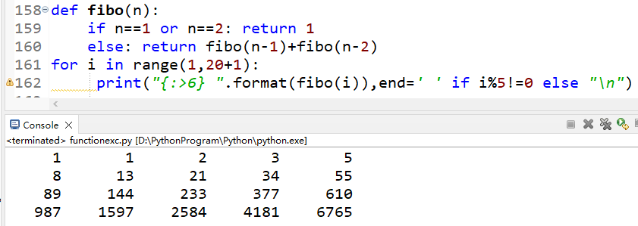

§2.4 数据的输入与输出
2.输出函数print()
②
name = '张'
age = 19
height = 180.5
stu = 7

Slide 30
第2章 编写简单的程序
§2.1 示例程序：求两个整数的和与平均值
§2.2 标识符及命名规则
§2.3 变量与赋值语句
§2.4 数据的输入与输出
§2.5 数值
§2.6 字符串
§2.7 混合运算和类型转换

Slide 31
§2.5 数值
1.数值数据类型
2.内置的数值操作
(1)内置的数值运算操作符
(2)内置的数值运算函数
3.使用math库
(1)math库的引用
(2)math库中的数学常数
(3)math库中的部分数值函数
(4)math库中的部分幂对数函数与三角函数

Slide 32
§2.5 数值
1.数值数据类型
整型(int)
浮点数（Float）
复数(Complex): 虚数后面跟一个j或J,还可以使
用表达式1+0j
2.内置的数值操作
内置的数值运算操作符和函数是指不需要引用标准库或第三方函数库，而由Python语言解释器直接提供的数值运算操作符和函数。
运算操作符：+, -, *, /, %, **, //
函数：abs(x)、divmod(x,y)、pow(x,y[,z])、round(x[,ndigits])、max(x1,x2,…,xn)、min(x1,x2,…,xn)…

Slide 33
§2.5 数值
3.使用math库
标准函数库math提供了4个数学常数和44个函数。
(1)math库的引用
import math
from math import pi
from math import *
(2)math库中的数学常数
常数 | 数学形式 | 描 述
pi | π | 圆周率，值为3.141592653
e | e | 自然对数，值为2.718281828
inf | ∞ | 正无穷大，负无穷大为-inf
nan |  | 非浮点数标记，Not a Number
(3)math库中的部分值函数

Slide 34
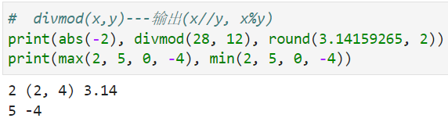
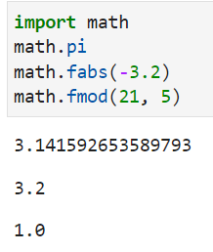
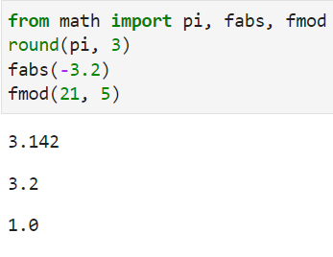
§2.5 数值
举例

Slide 35
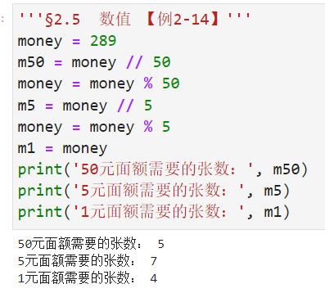
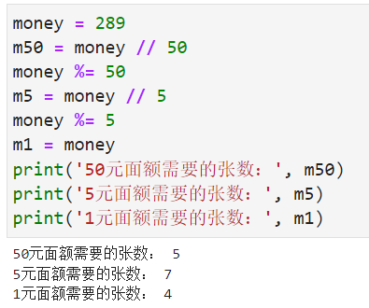
§2.5 数值
举例
【例2-14】商店需要找钱给顾客，现在只有50元、5元和1元的人民币若干张。输入一个整数金额值，给出找钱的方案，假设人民币足够多，且优先使用面额大的钱币。

Slide 36
动手试一试3
练习3.根据用户输入的半径值，求相应圆形的面积
练习4. 根据用户输入的半径和高度值，求圆柱体的体积。
练习5.通过下面的步骤可以计算处三门功课的总分和平均分。请把下面的文字描述转换为python代码，然后调试并运行。
（a) 创建变量score1，并从键盘上输入分数赋值给score1。
（b) 创建变量score2，并从键盘上输入分数赋值给score2。
（c) 创建变量score3，并从键盘上输入分数赋值给score3。
（d) 创建变量sum，并将score1、score2、score3的和赋值给sum。
（e) 创建变量avg，并将sum除以3的商赋值给avg。
（f) 输出sum和avg。

Slide 37
动手试一试3
练习3.根据用户输入的半径值，求相应圆形的面积。
import math
rr=input("请输入圆的半径：")
print(type(rr))
r = eval(rr)
#r=5
area = math.pi*r*r
print("圆的面积", area)

Slide 38
动手试一试3
练习4. 根据用户输入的半径和高度值，求圆柱体的体积。
import math
r = eval(input("请输入圆柱的半径:"))
h = eval(input("请输入圆柱的高度:"))
volume = math.pi*r*r*h
print("半径为{}高为{}的圆柱体体积为:{:.2f} " .format(r, h, volume))

Slide 39
动手试一试3
练习5.通过下面的步骤可以计算处三门功课的总分和平均分。请把下面的文字描述转换为python代码，然后调试并运行。
（a) 创建变量score1，并从键盘上输入分数赋值给score1。
（b) 创建变量score2，并从键盘上输入分数赋值给score2。
（c) 创建变量score3，并从键盘上输入分数赋值给score3。
（d) 创建变量sum，并将score1、score2、score3的和赋值给sum。
（e) 创建变量avg，并将sum除以3的商赋值给avg。
（f) 输出sum和avg。
score1 = eval(input("请输入数学成绩:"))
score2 = eval(input("请输入语文成绩:"))
score3 = eval(input("请输入英语成绩:"))
sum = score1 + score2 + score3
avg = sum/3
print("三门课程的总分：{}，平均分为{}".format(sum, round(avg, 2)))

Slide 40
第2章 编写简单的程序
§2.1 示例程序：求两个整数的和与平均值
§2.2 标识符及命名规则
§2.3 变量与赋值语句
§2.4 数据的输入与输出
§2.5 数值
§2.6 字符串
§2.7 混合运算和类型转换

Slide 41
§2.6 字符串
1.字符串类型数据
2.字符串索引与切片
①区间访问：[头下标：尾下标]
②子字符串顺序：[头下标：尾下标：步长]
3.字符串处理与操作
①内置的字符串运算符
②内置的字符串处理函数
Function(x)
③内置的字符串处理方法
List.method()
4. format()格式化方法

Slide 42
§2.6 字符串
1.字符串类型数据
使用单引号或双引号括起来的内容，称为字符串类型数据(str).
三单引号或三双引号中的内容为字符串类型数据，其中可以包含单引号或双引号，可以跨行。
print('''"Python程序设计"
"C++程序设计"''')
print()
print("Python程序设计"
"C++程序设计")
"Python程序设计"
"C++程序设计"
Python程序设计C++程序设计
③

Slide 43
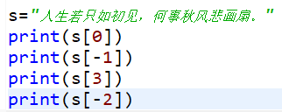
§2.6 字符串
2.字符串索引与切片
访问字符串中的一个或多个字符。
Python语言中字符串包括两种序号体系：正向递增序号和反向递减序号。
正向递增序号
0 | 1 | 2 | 3 | 4 | 5 | 6 | 7 | 8 | 9 | 10 | 11 | 12 | 13 | 14 | 15
人 | 生 | 若 | 只 | 如 | 初 | 见 | ， | 何 | 事 | 秋 | 风 | 悲 | 画 | 扇 | 。
-16 | -15 | -14 | -13 | -12 | -11 | -10 | -9 | -8 | -7 | -6 | -5 | -4 | -3 | -2 | -1
反向递减序号
①索引访问
④

Slide 44
§2.6 字符串
2.字符串索引与切片
②区间访问：[头下标：尾下标]
-------切片
0 | 1 | 2 | 3 | 4 | 5 | 6 | 7 | 8 | 9 | 10 | 11 | 12 | 13 | 14 | 15
人 | 生 | 若 | 只 | 如 | 初 | 见 | ， | 何 | 事 | 秋 | 风 | 悲 | 画 | 扇 | 。
-16 | -15 | -14 | -13 | -12 | -11 | -10 | -9 | -8 | -7 | -6 | -5 | -4 | -3 | -2 | -1
print(s[0:5])
print(s[6:-1])
print(s[:5])
print(s[6:])
print(s[:])
人生若只如
⑤
见，何事秋风悲画扇
头下标缺省，表示从头开始
人生若只如
尾下标缺省，表示取到字符串的最后一个
见，何事秋风悲画扇。
头尾下标均缺省，则取整个字符串
人生若只如初见，何事秋风悲画扇。

Slide 45
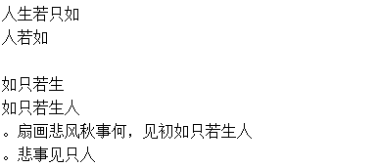
§2.6 字符串
2.字符串索引与切片
⑥
③子字符串顺序：[头下标：尾下标：步长]
当步长值大于0时，表示从左向右取字符；
当步长值小于0时，表示从右向左取字符；
步长的绝对值大于1，表示每次取字符的间隔是多少
0 | 1 | 2 | 3 | 4 | 5 | 6 | 7 | 8 | 9 | 10 | 11 | 12 | 13 | 14 | 15
人 | 生 | 若 | 只 | 如 | 初 | 见 | ， | 何 | 事 | 秋 | 风 | 悲 | 画 | 扇 | 。
-16 | -15 | -14 | -13 | -12 | -11 | -10 | -9 | -8 | -7 | -6 | -5 | -4 | -3 | -2 | -1
print(s[0:5:1])
print(s[0:6:2])
print(s[0:6:-1])
print(s[4:0:-1])
print(s[4::-1])
print(s[::-1])
print(s[::-3])
正向取
正向取，间隔1个字符
反向取，头下标小于尾下标无法反向取，因此输出为空
反向取，不取索引0的值
反向取，从4取到头
反向取整串
反向取，间隔2个字符

Slide 46
§2.6 字符串
3.字符串处理与操作
①内置的字符串运算符
运算符 | 描述
+ | 字符串拼接，如”AB”+”123”结果为”AB123”
* | 字符串复制，如”Tom”*3, 结果为” TomTomTom”
in | 判断是否为子串，如“H”in “Hello”结果为Ture; “h”in “Hello”结果为False
②内置的字符串处理函数
函数 | 描述
len(x) | 返回字符串x的长度
str(x) | 将任意类型x转换为字符串类型
chr(x) | 返回Unicode编码为x的字符
ord(x) | 返回字符串x的Unicode编码值
hex(x) | 将整数x转换为十六进制数，并返回其小写字符串形式
oct(x) | 将整数x转换为八进制数，并返回其小写字符串形式

Slide 47
§2.6 字符串
3.字符串处理与操作
s="人生若只如初见，何事秋风悲画扇。"
print('字符串s的长度：',len(s))
print('s的Unicode的编码：',[ord(s[i]) for i in range(len(s))])
print('ABC的Unicode的编码：',ord('A'),ord('B'),ord('C'))
print('abc的Unicode的编码：',ord('a'),ord('b'),ord('c'))
print('123的Unicode的编码：',ord('0'),ord('1'),ord('2'))
print('100101102Unicode编码的字符：',chr(100),chr(101),chr(102))
字符串s的长度： 16
s的Unicode的编码： [20154, 29983, 33509, 21482, 22914, 21021, 35265, 65292, 20309, 20107, 31179, 39118, 24754, 30011, 25159, 12290]
⑦
ABC的Unicode的编码： 65 66 67
abc的Unicode的编码： 97 98 99
123的Unicode的编码： 48 49 50
100101102Unicode编码的字符： d e f

Slide 48
§2.6 字符串
3.字符串处理与操作
③内置的字符串处理方法
1). 字符串查找类方法。
find()、rfind()、index()、rindex()、count()等
2). 字符串分隔类方法。
split()、rsplit()、partition()、rpartition()等
3).字符串连接方法join()。
lower(): 转换为小写字符串；
upper(): 转换为大写字符串；
capitalize(): 将首字母变为大写；
title(): 将每个单词首字母变为大写；
swapcase(): 将字符串中的字符大小写互换。
4).大小写字符串转换方法。
5).字符串替换方法replace()。
6).删除字符串两端、右端或左端连续空白字符和指定字符方法。
strip()、 lstrip() 、 rstrip()
7).判断字符串是否以指定字符开始或结束方法
8).判断字符串类型方法
startswith()、endswith()
isupper()、 islower() 、 isdigit() 、 isalnum() 、 isalpha()
9).字符串排版方法
center()、 ljust()、 rjust()、 zfill()

Slide 49
动手试一试4
练习6. 计算出以下各表达式的值
s1 = "我喜欢"
s1 * 2
len(s1)
s1[0]
s1[0:-1]
s1[0:]
s1[::-1]
'我' in s1
s2 = "python"
3 * s2
s2[-3:-1]
s2[::2]
s2[1::2]
s1+s2
s1 > s2

Slide 50
动手试一试4
2.给定一个字符串“www.moe.gov.cn”, 编写程序，实现如下功能： (a) 输出第一个字符。 (b) 输出第三个字符。 (c) 输出后三个字符。 (d) 输出字符串的总长度。 (e) 输出字符’o’在字符串中第一个位置的索引值(可使用index()方法)。 (f) 输出字符’o’出现的总次数（可使用count()方法）。 (g) 将字符串中所有的”.”替换成”-”并输出。 (h) 将字符串中所有的字母全部替换为大写字母并输出。 (i) 删除字符串中的标点符号，把字符串拆分为四个字符串。 (g) 经过上述操作之后，再次输出该字符串，观察字符串有没有变化，

Slide 51
动手试一试4
2.给定一个字符串“www.moe.gov.cn”, 编写程序，实现如下功能： (a) 输出第一个字符。 (b) 输出第三个字符。 (c) 输出后三个字符。 (d) 输出字符串的总长度。 (e) 输出字符’o’在字符串中第一个位置的索引值(可使用index()方法)。 (f) 输出字符’o’出现的总次数（可使用count()方法）。 (g) 将字符串中所有的”.”替换成”-”并输出。 (h) 将字符串中所有的字母全部替换为大写字母并输出。 (i) 删除字符串中的标点符号，把字符串拆分为四个字符串。 (g) 经过上述操作之后，再次输出该字符串，观察字符串有没有变化，
s = www.moe.gov.cn
s[0]
s[2]
s[-3:]
len(s)
s.index('o')
s.count('o’)
s.replace('.', '-')
s.upper()
s.split('.')
s

Slide 52
本课小结
1. 简单介绍了Python语言优缺点、特性；
2. Python with Eclipse的安装；
下课内容
1．简介Python语言的语法知识，包括：书写规则、命名规则、变量数值字符串及转换、运算等；
2．简介Python语言的输入输出方法。

Slide 53
Thank you!

Slide 54
4.Python语言的语法参考
The Python Tutorial(Python 教程)：
https://docs.python.org/3/tutorial/index.html
https://docs.python.org/zh-cn/3/tutorial/index.html
The Python Standard Library(Python标准库)
https://docs.python.org/3/library/index.html#library-index
https://docs.python.org/zh-cn/3/library/index.html#library-index
The Python Language Reference(Python语言参考手册)
https://docs.python.org/3/reference/index.html#reference-index
https://docs.python.org/zh-cn/3/reference/index.html#reference-index
Extending and Embedding the Python Interpreter
(扩展和嵌入 Python 解释器)
https://docs.python.org/3/extending/index.html#extending-index
https://docs.python.org/zh-cn/3/extending/index.html#extending-index
Notes:
科学计算
在科学计算领域，Matlab一直具备高效的性能和专业的口碑。但是，软件高昂的售价让人望而却步；python是一门真正的通用程序设计语言，能够让用户编写出更易读、易维护的代码。
人工智能
python语言 降低了人工智能应用学习的门槛。
除此以外，python语言在云计算、游戏开发等方面也有着优异的表现。

Slide 55
简 介
本课程主要目标(学期末)：
目标1：
了解程序设计语言的功能，了解程序语言的发展历史和现状，对科学发展观有进一步的认识，能够理解精益求精的大国工匠精神，懂得科技报国的家国情怀和使命担当的意义。
目标2：
掌握python语言的标识符、变量、输入输出、数据类型等基本语法，掌握列表、字典等python中的基本数据结构，树立正确的技能观，努力提高自己的职业技能，为社会和人民造福，绝不能利用自己的持能去做违法犯罪之事：
目标3：
掌握程序编写的基本结构及流程控制实现，掌握python语言中函数的定义及使用。通过介绍软件公司Python工程师的招聘条件，让学生了解 Python程序开发规范的重要性,培养学生的职业素质和道德规范；通过软件行业规划解析，培养学生软件工匠精神
目标4：
掌握python中的文件使用和异常处理。理解全局观的重要性，培养大局意识。以往届学生毕业设计的案例，引出大局观的重要性。
目标5：
掌握使用第三方库Pygame包来开发一款2D游戏，懂得如何获取和使用第三方库。能够理解探索未知、追求真理、勇攀科学高峰的责任感和使命感。

